Slide 1



CHUYỂN ĐỔI SỐ
Lê Thị Hoài Phương - Email: phuonglth@mpbpo.com.vn

Slide 2









Nội dung
01
Tổng quan về MPBPO
02
Gói sản phẩm hỗ trợ Chuyển đổi số

Slide 3



TỔNG QUAN VỀ MPBPO

Slide 4

CÁC DỊCH VỤ VÀ SẢN PHẨM TẠI BPO.MP
Nhóm dịch vụ | Nhóm sản phẩm
Nhập liệu và xử lý dữ liệu | ProEye
Số hóa tài liệu
Gán nhãn dữ liệu
Hỗ trợ nghiên cứu trí tuệ nhân tạo (AI) | ProDMS
Tư vấn, triển khai chuyển đổi số
Chatbot – Trợ lý ảo doanh nghiệp
Xử lý ảnh DTP | ProOffice
Gia công tài chính kế toán
Biên phiên dịch
Giới thiệu nhân sự

Slide 5
GÓI SẢN PHẨM HỖ TRỢ CHUYỂN ĐỔI SỐ

Slide 6



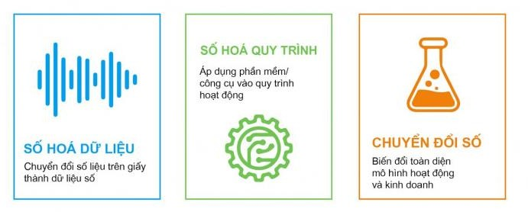
GÓI SẢN PHẨM HỖ TRỢ CHUYỂN ĐỔI SỐ
Ba cấp độ của Chuyển đổi số
Digitalization
Transformation
Digitization
1
3
2

Slide 7

SỐ HOÁ DỮ LIỆU
Số hóa tài liệu là chuyển đổi từ tài liệu dạng giấy lưu trữ trong các kho, tủ tài liệu sang tài liệu dạng số lưu trữ trong máy tính, máy chủ hoặc các thiết bị lưu trữ nội dung số.

Slide 8
GÓI GIẢI PHÁP HỖ TRỢ CHUYỂN ĐỔI SỐ
Tài liệu giấy
(Đã chỉnh lý)
Chuẩn bị
tài liệu
Máy quét
Ảnh đầu ra
MP.SmartRead
Import
Tìm kiếm và
truy xuất
MP.DMS
Kết xuất và
lưu trữ
Tách bộ và
lập chỉ mục

Slide 9
QUY TRÌNH SỐ HOÁ
Giao nhận
Phân loại
Nhập liệu
Not OK
Quét
Kiểm tra chất lượng
OK
Not OK
OK
Kiểm tra chất lượng
Kết xuất dữ liệu

Slide 10
CHI TIẾT QUY TRÌNH SỐ HOÁ
1. Giao nhận:
Kiểm đếm số lượng và chất lượng của tài liệu
Bàn giao tài liệu (Ký biên bản)
2. Phân loại:
Sắp xếp tài liệu
Phân loại tài liệu

Slide 11
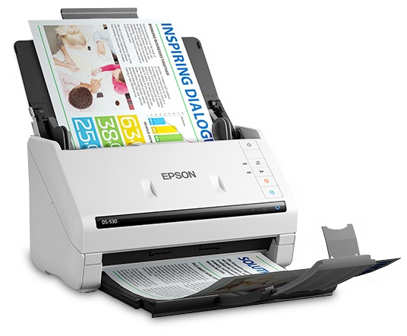
CHI TIẾT QUY TRÌNH SỐ HOÁ
3. Quét:
Quét tài liệu
Chuyển tài liệu giấy sang định dạng PDF
Đảm bảo chất lượng ảnh quét >= 300 dpi, không viền đen
Not OK
Kiểm tra 100%
OK
Not OK
Kiểm tra 30%
Kết xuất tài liệu

Slide 12

CHI TIẾT QUY TRÌNH SỐ HOÁ
4. Kiểm tra chất lượng:
Đảm bảo quét đầy đủ số lượng tài liệu cần quét
Nếu đạt yêu cầu thì đi đến bước 5 (Nhập liệu)
Chưa đạt yêu cầu sẽ quay lại bước 3 (Quét)

Slide 13

CHI TIẾT QUY TRÌNH SỐ HOÁ
5. Nhập liệu:
Nhập liệu
Nhập liệu tự động OCR
Nhập liệu thủ công
Nhập các trường thông tin từ tài liệu khách hàng
Chuẩn hoá dữ liệu lên hệ thống CSDL
Not OK
Kiểm tra 100%
OK
Not OK
Kiểm tra 30%
Kết xuất tài liệu

Slide 14

CHI TIẾT QUY TRÌNH SỐ HOÁ
6. Kiểm tra chất lượng:
Kiểm tra đảm bảo nội dung tất cả các trường cần thiết đã được nhập vào hệ thống.
Nếu đạt yêu cầu thì đi đến bước 7 (Kết xuất dữ liệu liệu)
Chưa đạt yêu cầu sẽ quay lại bước 5 (Nhập liệu)
7. Kết xuất dữ liệu:
Xuất dữ liệu đầu ra theo yêu cầu khách hàng

Slide 15
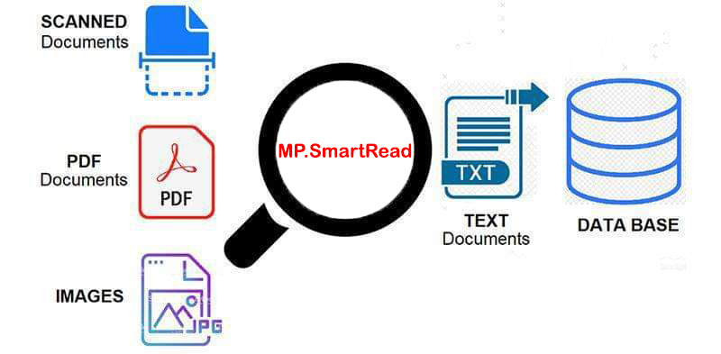
ProEye
+ ProEye là một phần mềm công nghệ chuyên dùng để đọc text ở file ảnh.
+ Đây chính là một công cụ scan kỹ thuật số chuyên nhận dạng các ký tự, chữ viết tay, hay chữ đánh máy, nhập liệu dữ liệu.
+ Đặc biệt, ở ProEye có khả năng nhận dạng nội dung nhiều dạng tài liệu khác nhau: hóa đơn, hộ chiếu, danh thiếp, tài liệu…

Slide 16

ProDMS
+ ProDMS là một chương trình quản lý lưu trữ và khai thác toàn bộ tài liệu hồ sơ, cho phép tích hợp tự động dữ liệu vào kho lưu trữ.
+ Với chức năng Mã hóa bảo mật các tập tin lưu trữ tài liệu Doanh nghiệp có thể yên tâm tránh những trường hợp truy cập trái phép vào hệ thống để truy xuất các thông tin tài liệu văn bản hồ sơ.

Slide 17

ProOfice
Lợi ích ProOffice:
Giảm thiếu sử dụng giấy tờ nghỉ phép, tăng ca, đăng ký phòng họp.
Theo dõi lịch làm việc, tăng ca của nhân viên mọi lúc mọi nơi mà không cần phải tìm kiếm hết tập giấy tờ này đến giấy tờ kia.
Sắp xếp lịch để có kế hoạch.
Quản lý số lượng phép nhân sự nghỉ để tổng hợp cuối tháng.

Slide 18
ProOfice
Các tính năng của ProOffice:
Quản lý nghỉ phép (đăng ký nghỉ phép, xét duyệt nghỉ phép, theo dõi phép nghỉ/ phép còn, theo dõi thời gian nghỉ phép của nhân sự để để kịp thời điều chỉnh sắp xếp công việc).
Quản lý tăng ca (đề xuất tăng ca, xét duyệt tăng ca, tổng hợp số giờ tăng ca để làm tính công cuối tháng).
Theo dõi đăng ký phòng họp (đăng ký phòng họp, danh sách đăng ký).
Quản lý nhân sự (quản lý danh sách nhân viên, quản lý thống kê số ngày phép, giờ làm thêm của nhân viên).
Quản lý KPI (đánh giá KPI, xét duyệt KPI).
Ngoài ra còn có các chức năng quản lý tin tức (sẽ hiển thị ở trang chủ), phòng ban/ bộ phần, chức vụ, quản lý các chế dộ nghỉ phép, quy định nghỉ phép-tăng ca…

Slide 19




